Slide 1
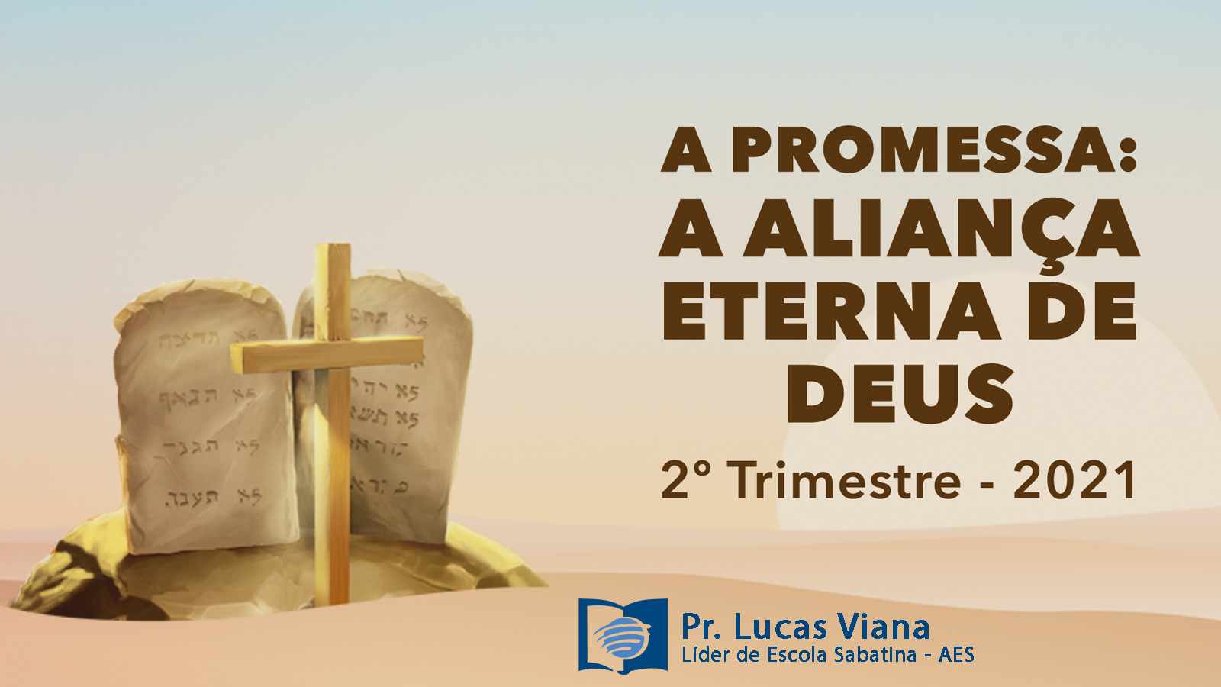

Slide 2
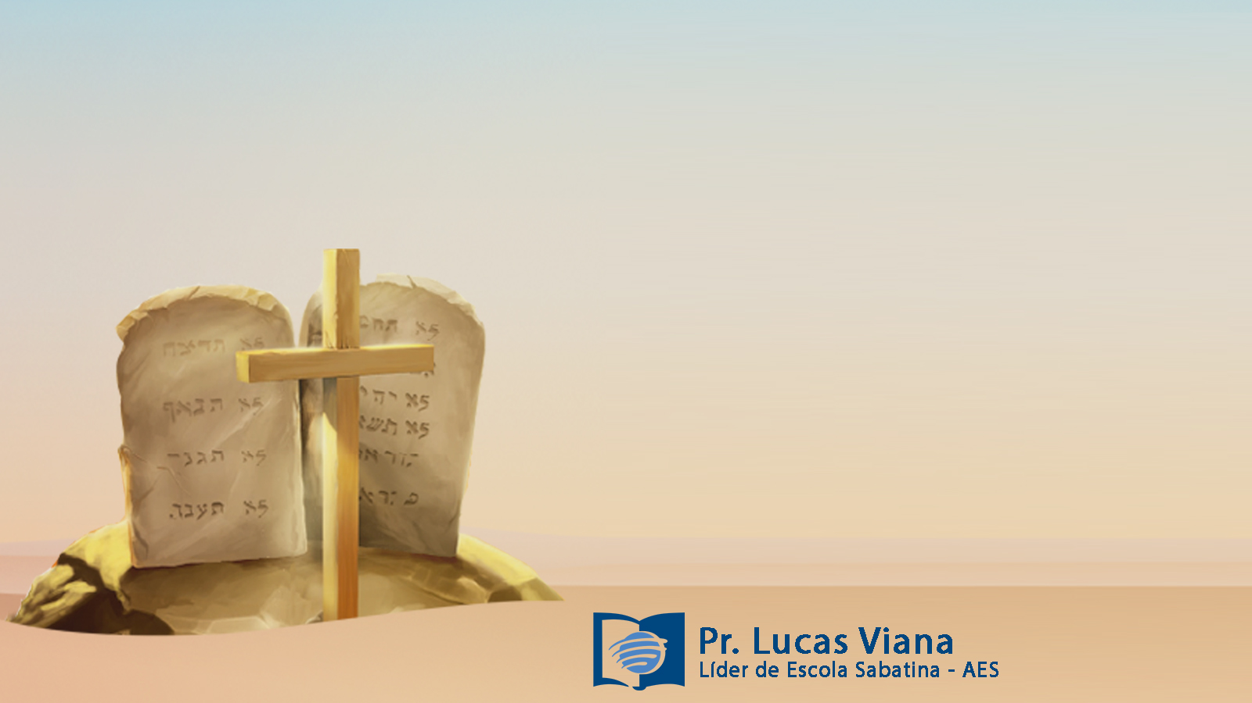
Lição 3
Para todas as gerações
“Porém Noé encontrou favor aos olhos do Senhor” (Gn 6:8).

Slide 3
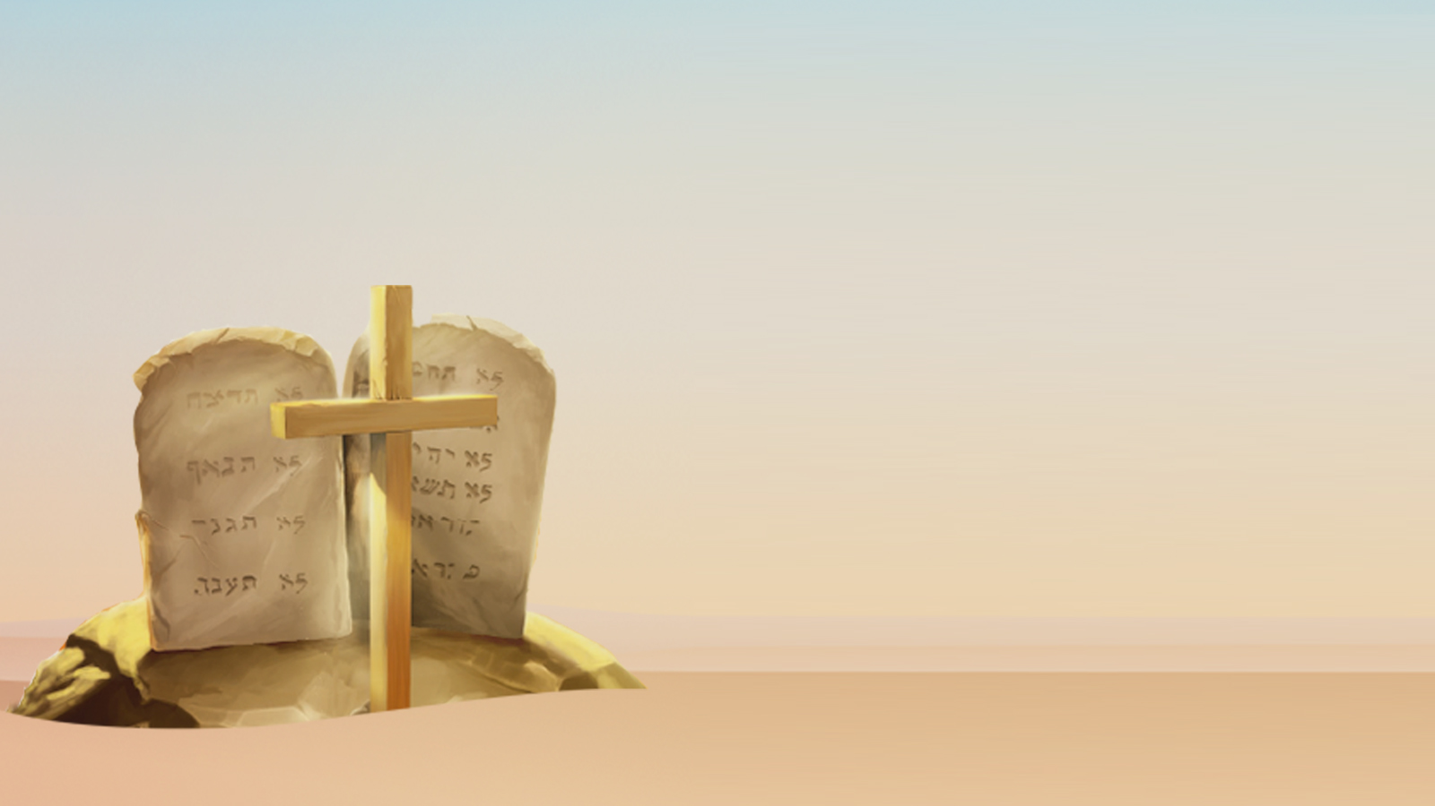
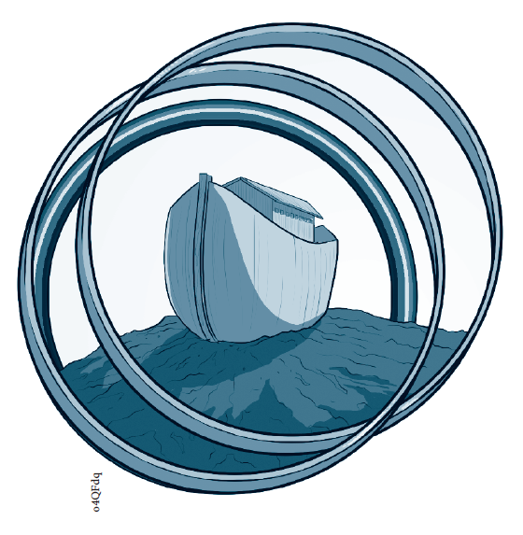
O que o pecado fez à criação? Quais eram as características de Noé? Quais são os elementos da aliança com Noé? A graça foi revelada na aliança com Noé? O que a aliança que Deus fez com a humanidade depois do dilúvio ensina sobre Seu amor universal por nós?

Slide 4

Temas da Semana
O princípio do pecado
Noé
Aliança com Noé
Sinal do arco-íris
Ficou somente Noé

Slide 5
O princípio
do pecado

Slide 6
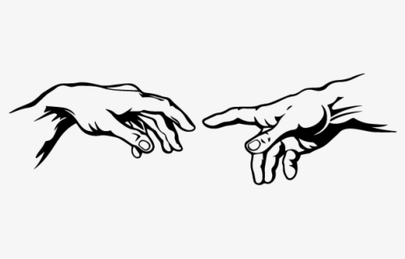
A opinião de Deus no final da criação foi que tudo “era muito bom” (Gn 1:31). Então o pecado entrou e o paradigma mudou. As coisas não eram mais “muito boas”. A ordenada criação de Deus foi arruinada pelo pecado e por todos os seus resultados abomináveis. A rebelião atingiu proporções terríveis nos dias de Noé; o mal consumia a humanidade. Embora a Bíblia não nos apresente muitos detalhes (leia, de Ellen G. White, Patriarcas e Profetas, p. 90-92), as transgressões e rebelião eram claramente algo que nem mesmo um Deus amoroso, paciente e perdoador podia tolerar.

Slide 7

Como as coisas ficaram tão ruins tão rapidamente? Talvez não seja muito difícil encontrar a resposta. Quantas pessoas hoje, ao examinarem seus próprios pecados, não se perguntam o mesmo: como as coisas ficaram extremamente ruins de modo tão rápido?

Slide 8

PERGUNTA PARA A UNIDADE
1. Procure os textos listados abaixo. Anote o argumento que eles apresentam. Observe a progressão constante do pecado:
Gn 3:6 ___________________________
Gn 3:11-13 _______________________
Gn 4:5 ___________________________
Gn 4:8 ___________________________
Gn 4:19 __________________________
Gn 4:23 __________________________
Gn 6:2 ___________________________
Gn 6:5, 11 ________________________

Slide 9
O que está relatado em Gênesis 6:5 e 11 não aconteceu por acaso. Houve uma história antes desse texto. Esse resultado terrível teve uma causa. O pecado piorou progressivamente, e essa é a sua tendência. O pecado não é como um corte ou uma ferida, que possui um processo inerente e automático de cura. Ao contrário, o pecado, se não for contido, multiplica-se, jamais se contentando, até levar à ruína e à morte. Não é preciso imaginar a vida antes do dilúvio para ver esse princípio em funcionamento. Ele existe ao nosso redor, mesmo agora.
Não é de admirar que Deus odeie o pecado e que, mais cedo ou mais tarde, o exterminará. Afinal, essa é a única ação possível para um Deus justo e amoroso.
Evidentemente, a boa notícia é que, embora o Senhor deseje acabar com o pecado, Ele quer salvar os pecadores. É disso que trata a aliança.

Slide 10
Noé

Slide 11
PERGUNTA PARA A UNIDADE
Em meio a todos os textos que tratam do mal do mundo antediluviano, Gênesis 6:9 destaca Noé em contraste com as pessoas que o rodeavam. Examine o texto, especialmente os três pontos específicos que a Bíblia menciona sobre Noé. Escreva o que cada um desses pontos significa em sua opinião:
Ele era um “homem justo” ______________
Ele era “íntegro” ______________________
Ele “andava com Deus” _________________

Slide 12

Evidentemente, Noé tinha um relacionamento salvífico com o Senhor. Ele era alguém em quem Deus podia operar, alguém que O ouvia, O obedecia e que confiava Nele. Por essa razão, o Senhor foi capaz de usar Noé para cumprir Seus propósitos e, por isso, Pedro, no Novo Testamento, o chamou de “pregador da justiça” (2Pe 2:5).

Slide 13
PERGUNTA PARA A UNIDADE
Como Gênesis 6:8 nos ajuda a entender o relacionamento entre Noé e o Senhor?

Slide 14
A palavra “graça” ocorre, pela primeira vez nas Escrituras, nesse texto e claramente possui o mesmo significado dessa palavra nas ocorrências do Novo Testamento, em que é descrito o favor misericordioso e imerecido de Deus, exercido para com os pecadores que não merecem. Portanto, precisamos entender que, por mais que Noé fosse íntegro e justo, ele ainda era um pecador que necessitava do favor imerecido de Deus. Nesse sentido, Noé não era diferente de qualquer um dos que buscam sinceramente obedecer ao Senhor.

Slide 15
Aliança com
Noé

Slide 16
“Mas com você estabelecerei a Minha aliança, e você entrará na arca, você e os seus filhos, a sua mulher, e as mulheres dos seus filhos” (Gn 6:18).
Nesse verso, temos o fundamento da aliança bíblica que Deus fez com a humanidade: Deus e o homem entraram em acordo. Muito simples!
No entanto, existem mais elementos do que o que inicialmente salta aos olhos. Em primeiro lugar, existe o elemento da obediência humana. Deus disse a Noé que ele e sua família entrariam na arca. Eles tinham que desempenhar sua parte e, se não a fizessem, a aliança seria quebrada. Nesse caso, eles seriam os maiores perdedores, pois, no fim, eram os beneficiários da aliança. Afinal, se Noé dissesse “não” a Deus e não fosse fiel ao pacto ou se dissesse “sim”, mas mudasse de ideia, quais teriam sido os resultados para ele e sua família?

Slide 17
PERGUNTA PARA A UNIDADE
Deus disse “Minha aliança”. O que isso revela sobre a natureza fundamental da aliança? Que diferença haveria em nosso conceito de aliança se o Senhor a chamasse de “nossa aliança”?

Slide 18
Por mais singular que seja essa situação específica, vemos aqui a dinâmica fundamental entre Deus e o ser humano na aliança. Ao estabelecer Sua aliança com Noé, Deus novamente mostrou Sua graça. Ele demonstrou que estava disposto a salvar o ser humano dos resultados dos seus pecados. Em suma, essa aliança não deve ser entendida como uma espécie de união de iguais na qual cada “participante” depende do outro. Deus “Se beneficia” da aliança, mas em um sentido radicalmente diferente da maneira em que o ser humano é favorecido. O benefício do Senhor seria o fato de que os amados de Deus receberiam a vida eterna – o que seria uma grande satisfação para Ele (Is 53:11). Mas isso não significa que Ele Se beneficia da mesma forma que nos favorecemos como parte recebedora da mesma aliança.

Slide 19
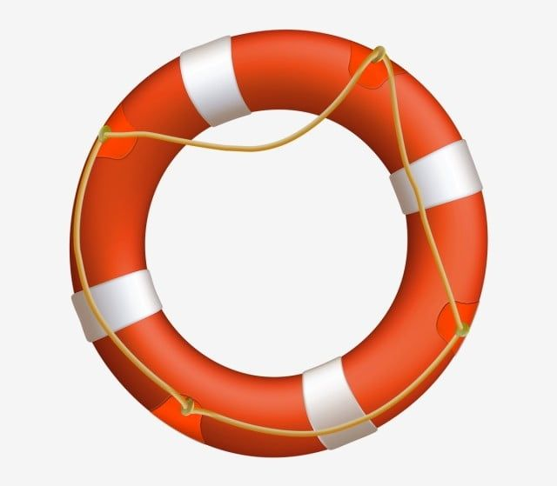
Considere a seguinte analogia: um homem cai de um barco no mar em meio a uma tempestade. Alguém no convés diz que jogará uma boia salva-vidas amarrada em uma corda para trazê-lo para dentro do barco outra vez. O homem que está na água, no entanto, tem que concordar com a sua parte do “acordo”, ou seja, agarrar-se ao que lhe é providenciado. Disso se trata, em muitos aspectos, a aliança entre Deus e a humanidade.

Slide 20
O sinal do
arco-íris

Slide 21
“Deus disse: – Este é o sinal da Minha aliança que faço entre Mim e vocês e entre todos os seres vivos que estão com vocês, para todas as futuras gerações: porei o Meu arco nas nuvens e ele será por sinal da aliança entre Mim e a Terra” (Gn 9:12, 13).
Poucos fenômenos naturais são mais belos que o arco-íris. Quem não se lembra da primeira vez em que admirou aquelas incríveis faixas de luz que atravessam o céu como uma espécie de portal místico para o Céu? Mesmo para os adultos, a visão daquelas cores exorbitantes é de tirar o fôlego. Não é de admirar que até hoje o arco-íris seja usado como símbolo para muitas coisas: organizações políticas, cultos, bandas de rock, agências de viagens, etc. Evidentemente, essas belas faixas de cores ainda tocam nosso coração e nossa mente. Essa foi mesmo a intenção de Deus.

Slide 22
PERGUNTA PARA A UNIDADE
De acordo com Deus, por que o arco-íris seria um símbolo? Gn 9:12-17

Slide 23
O Senhor disse que usaria o arco-íris como sinal da aliança (Gn 9:15). É muito interessante que Ele tenha usado a palavra “aliança” aqui, pois, nesse caso, a aliança difere de como é usada em outras partes. Diferentemente da aliança com Abraão ou da aliança do Sinai, não há nenhuma obrigação específica da parte dos que se beneficiariam da aliança. As palavras de Deus nesse verso são para todas as pessoas, para “todos os seres vivos de todas as espécies” para “futuras gerações” (Gn 9:12). As palavras de Deus foram universais, abrangentes, independentemente de alguém escolher obedecer ou não ao Senhor. Nesse sentido, o conceito de aliança não é usado como em outras partes da Bíblia ao falar sobre o relacionamento entre Deus e o ser humano.

Slide 24
PERGUNTA PARA A UNIDADE
Em que sentido essa aliança também revela a graça de Deus? Quem iniciou essa aliança? Quem é o Benfeitor supremo?

Slide 25
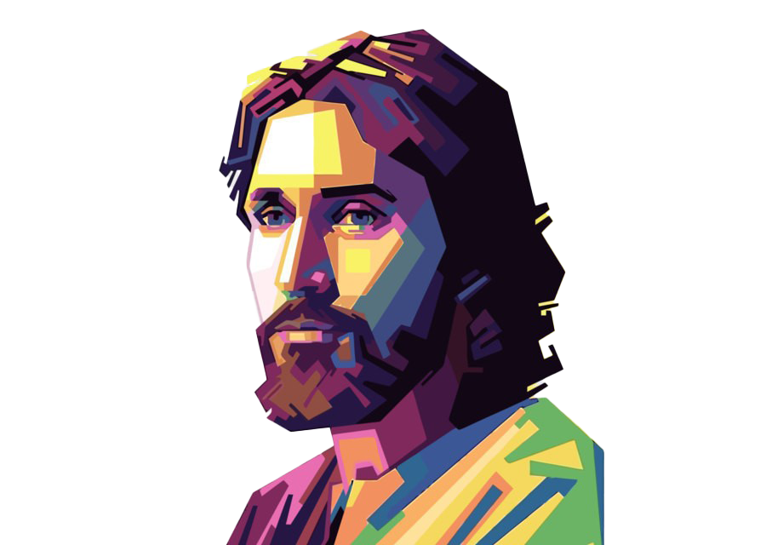
Embora a aliança, expressa aqui, não venha com obrigações da nossa parte, nosso conhecimento do que o arco-íris simboliza nos influencia a obedecer ao Senhor? Em suma, existem obrigações implícitas de nossa parte quando olhamos para o céu e vemos o arco-íris? Pense no contexto em que o arco-íris foi dado e nas lições que aprendemos desse relato.

Slide 26
Ficou somente Noé

Slide 27
Assim, foram exterminados todos os seres que havia sobre a face da Terra: as pessoas e os animais, os seres que rastejam e as aves dos céus foram extintos da Terra; ficou somente Noé e os que com ele estavam na arca” (Gn 7:23).
Nesse texto, encontra-se a primeira menção do conceito de remanescente nas Escrituras. A palavra traduzida como “ficou” vem de outra palavra cujas formas do radical são usadas muitas vezes no Antigo Testamento para transmitir a ideia de remanescente.

Slide 28
“Mas Deus me enviou à frente de vocês para lhes preservar um remanescente nesta Terra e para salvar-lhes a vida com grande livramento” (Gn 45:7; NVI; ênfase nossa). “Os restantes de Sião e os que ficarem em Jerusalém serão chamados santos, isto é, todos os que estão inscritos em Jerusalém, para a vida” (Is 4:3; ênfase nossa). “Naquele dia, o Senhor tornará a estender a mão para resgatar o resto do Seu povo” (Is 11:11; ênfase nossa).
Em todos esses casos, as palavras em itálico estão ligadas às palavras semelhantes “ficou somente Noé”, encontradas em Gênesis 7:23.

Slide 29
PERGUNTA PARA A UNIDADE
Leia Gênesis 7:23 e os outros exemplos. Como você entende o conceito de remanescente? Quais foram as condições que levaram à existência de um remanescente? Como a aliança se encaixa na ideia de um remanescente?

Slide 30
Na época do dilúvio, o Criador do mundo Se tornou o Juiz do mundo. O juízo mundial que se aproximava levantou a seguinte questão: toda a vida na Terra, até mesmo a vida humana, deveria ser destruída? Se não, quem seriam os sobreviventes, os remanescentes?
Nesse caso, o remanescente foi Noé e sua família. No entanto, a salvação de Noé estava ligada à aliança de Deus com ele (Gn 6:18) – uma aliança que se originou e foi executada por um Deus de misericórdia e graça. Eles sobreviveram somente por causa do que Deus havia feito por eles, por mais importante que tenha sido sua cooperação. Quaisquer que fossem as obrigações da aliança de Noé, e não importando quão fielmente ele as executasse, sua única esperança estava na misericórdia de Deus.

Slide 31
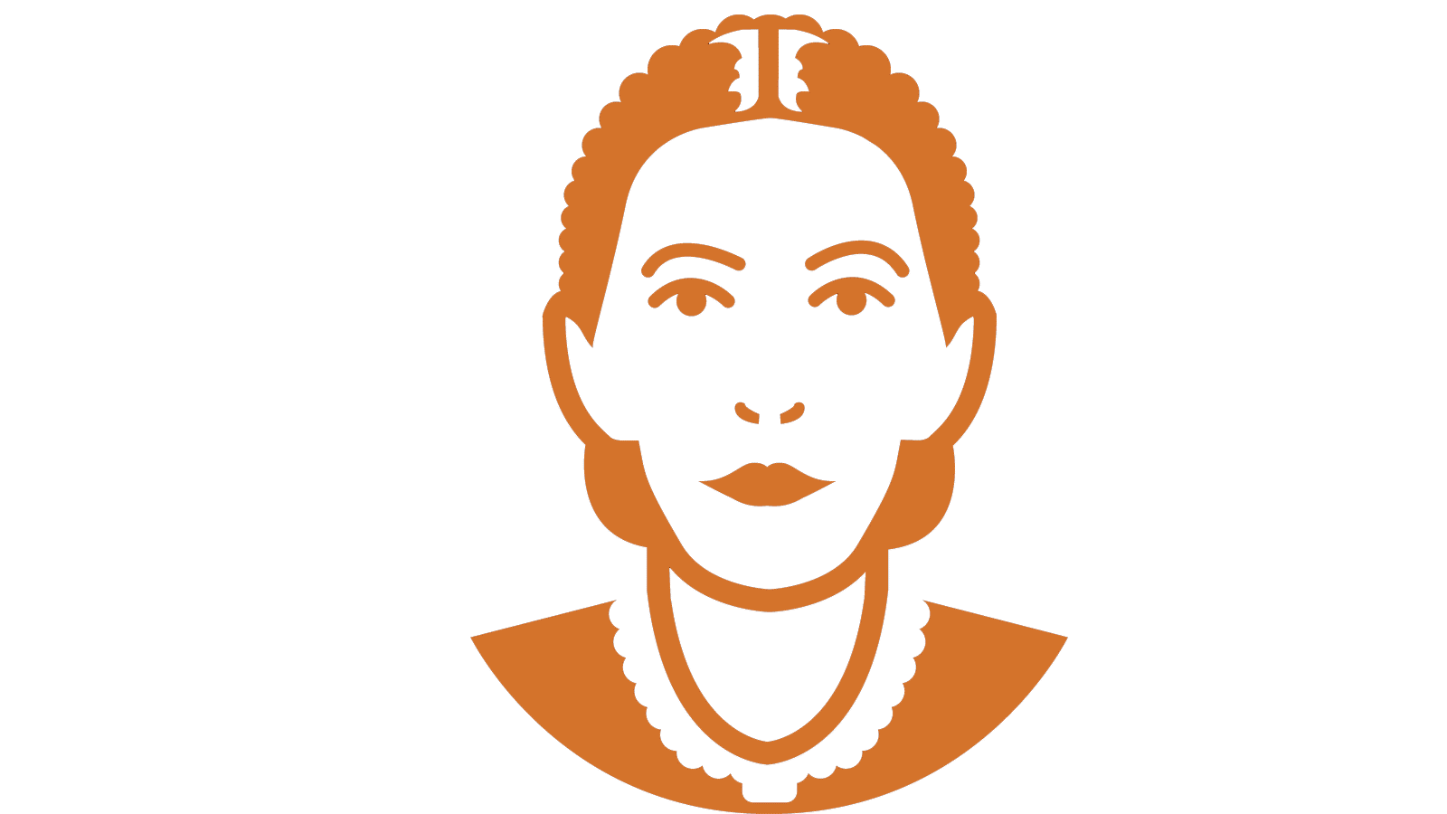
“O arco-íris, um fenômeno físico natural, era um símbolo apropriado da promessa de Deus de nunca mais destruir a Terra por uma inundação. Uma vez que as condições climáticas da Terra seriam diferentes após o dilúvio, e que, na maioria dos lugares do mundo, a chuva tomaria o lugar do antigo orvalho que molhava o solo, era necessário algo para aquietar os temores humanos cada vez que chuva começasse a cair. A mente espiritual pode ver, nos fenômenos naturais, revelações que Deus faz de Si mesmo (ver Rm 1:20). Assim, o arco-íris é uma evidência, para o crente, de que a chuva trará bênçãos, e não destruição universal” (Comentário Bíblico Adventista do Sétimo Dia, v. 1, p. 255).

Slide 32

Além de advertir sua geração sobre o iminente juízo de Deus, Noé buscou ajudá-la a sentir a necessidade de salvação. Por que essa verdade é impopular? (Jo 3:19; 7:47, 48; 12:42, 43; Tg 4:4).

